Slide 1
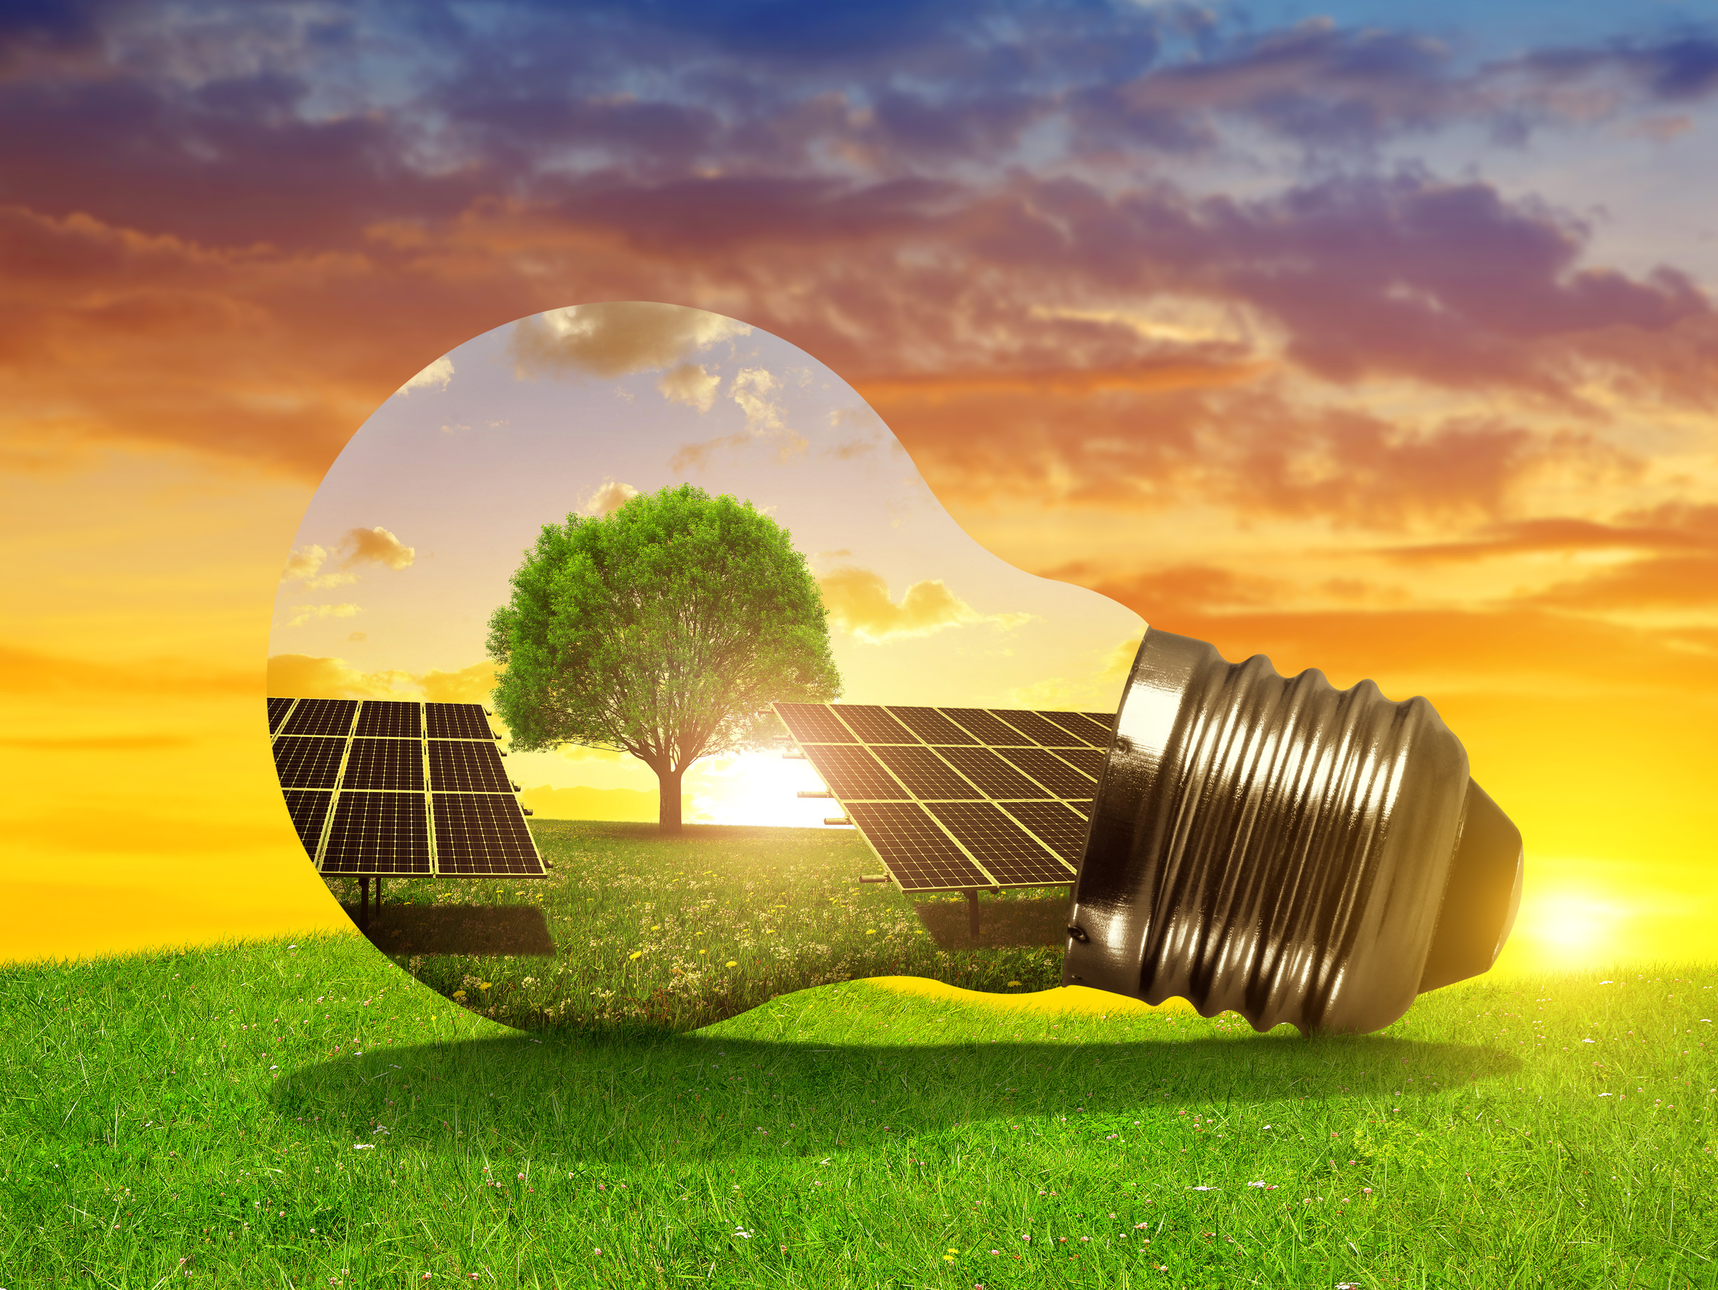
GRADUATION PROJECT
PRESENTATION
SOLAR PANELS
RETURN ON INVESTED CAPITAL
Notes:
Henry

Slide 2
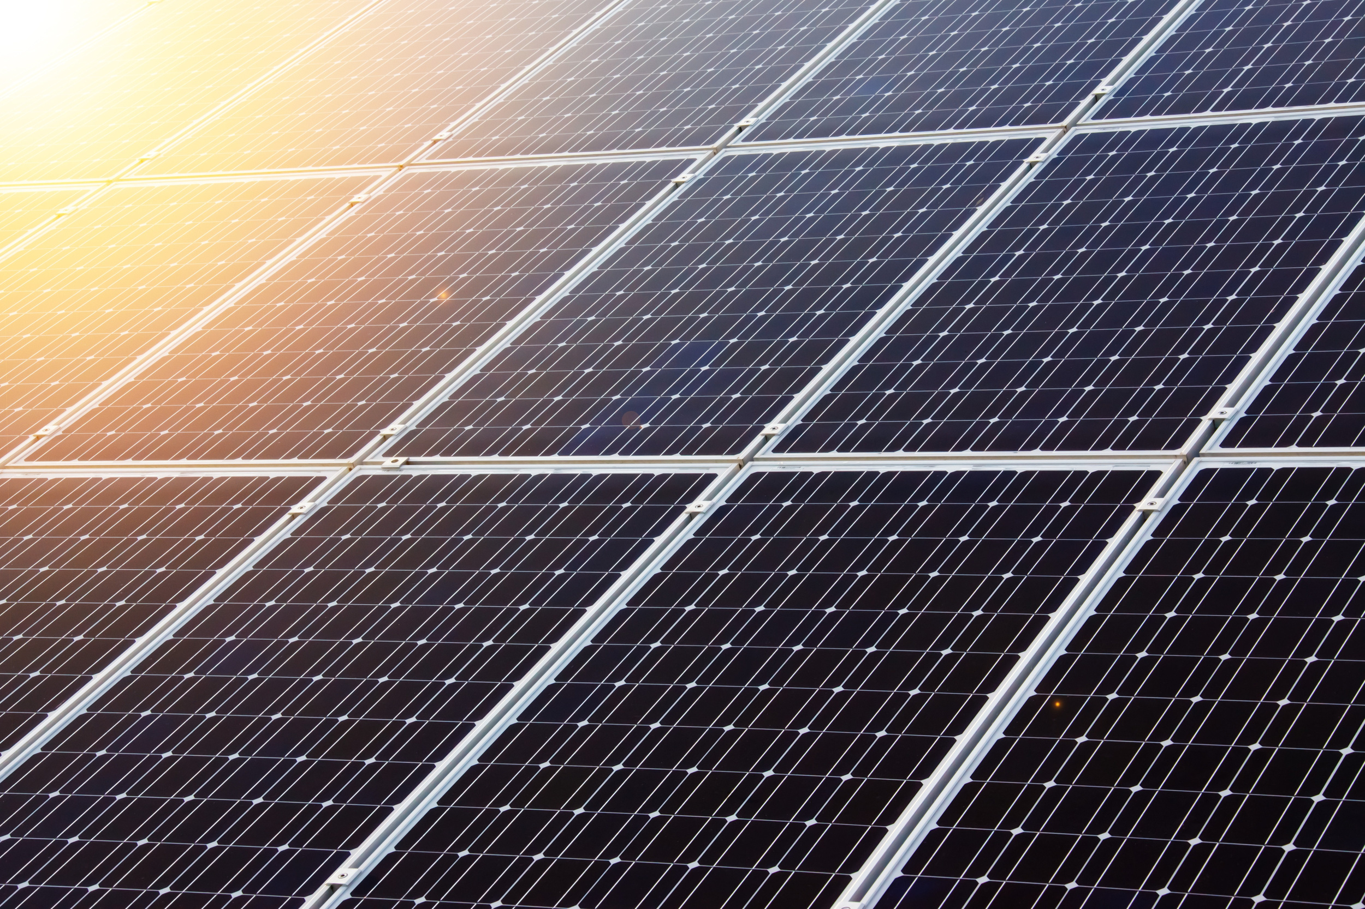


Introduction
Notes:
2,5 veckor sedan dags att börja tänka på vad för typ av examensprojekt.
ett tema: SUSTAINABILLITY, hållbarhet och FNs hållbarhetsmål "agenda 2030"
Senare den veckan efter mycket brainstormande, kom vi i gruppen fram till att vi vill göra ett projekt som handlar om förnybar energi.
väldigt bred och politisk fråga, där politiker och makthavare kan göra stor skillnad. Vad kan privatpersoner göra då?
landade i solpaneler, potentiellt kan ju varje villaägare installera solceller.
Men varför har inte alla husägare solpaneler? ett stort startkapital för att investera i ett solcellssystem.
hjälpa till att att ta ett steg närmare ett bättre klimat och en renare miljö. Så vi har skapat
en applikation, enkel att använda, knappstryck som ger oss information om ditt hus och var i sverige du bor så berättar vi om hur många år du har tjänat tillbaka din investering.
och när du faktiskt kan tjäna pengar på den.
Om inte ett bättre klimat kan motivera folk att invistera så tror vi att om vi bevisar att det är en smart investering som också kan generera pengar
till hushållen så kan det hjälpa till att motivera folk.
Men, jag går händelserna i förväg.

Slide 3
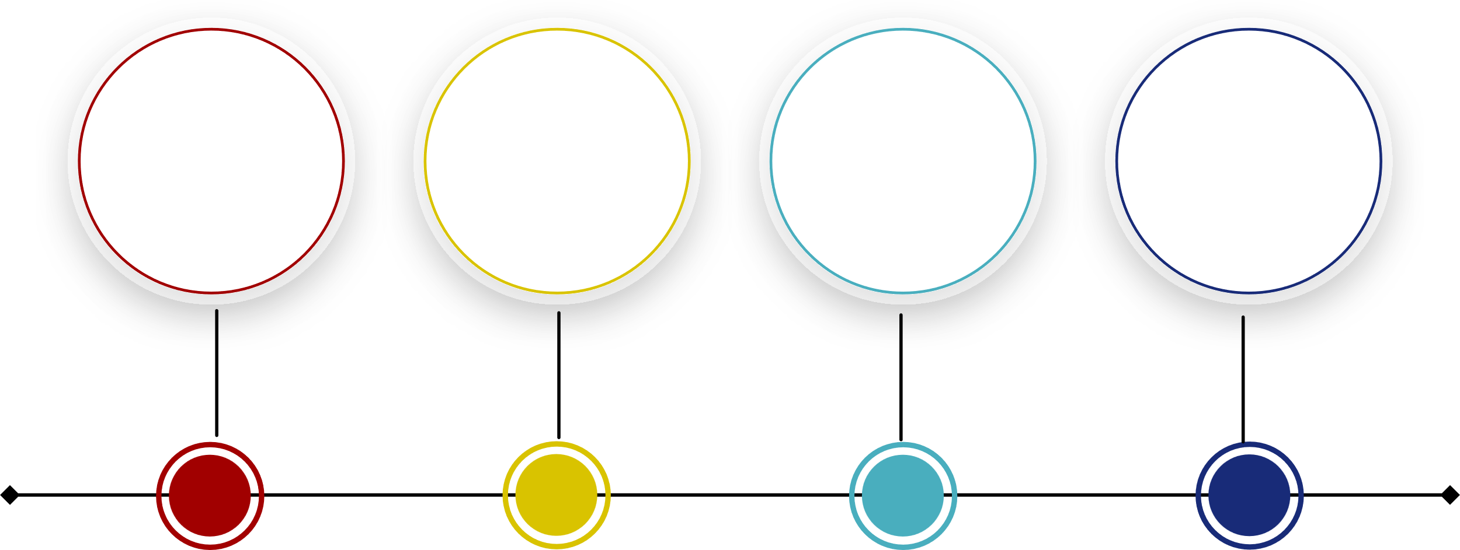
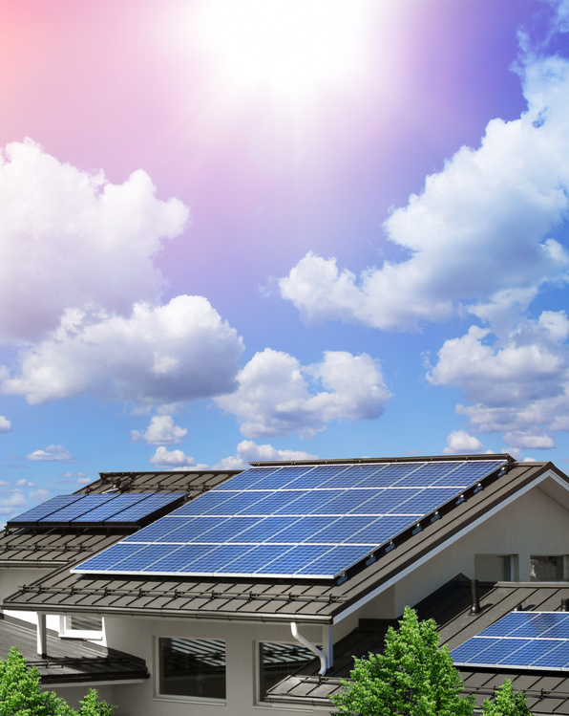
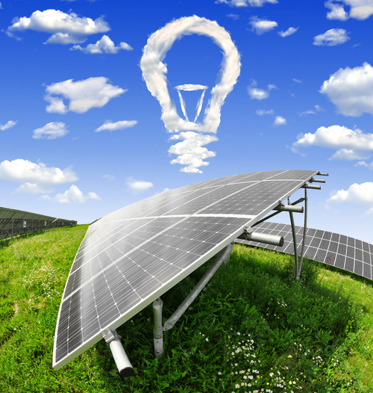
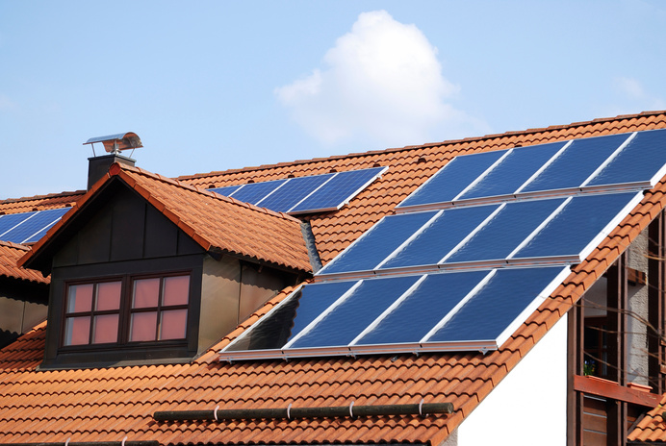
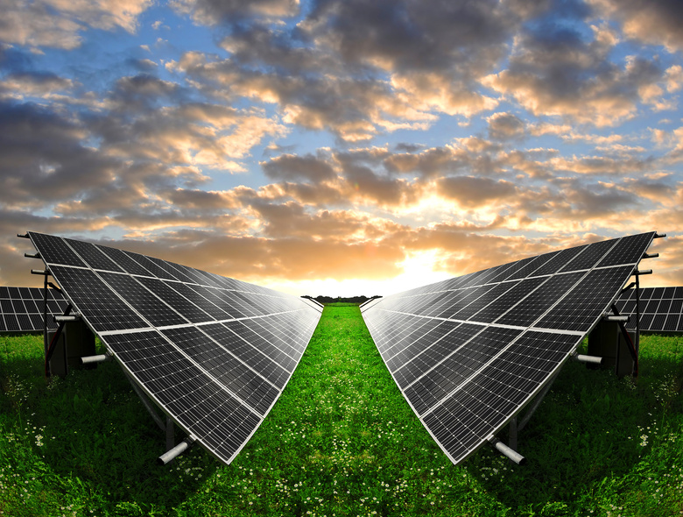
Agenda
THE PROBLEM
THE SOLUTION
THE DEMO
THE TECHNIQUES
Notes:
Så under den här presentationen kommer vi att gå igenom:
-The problem:
Det har jag ju redan gått in på lite grann men lite upprepning skadar ju inte.
-The solution:
Det är så sklart slutprodukten som vi pratar om här. Den är nog mer PART OF the solution, men ni förstår vad jag menar
-The demo:
Ni kommer få ta del av en live-demo av produkten
-The Techniques:
Och vi kommer gå in närmare på detaljerna kring arbetet, det tekniskas bakom produkten och vilka olika typer av tekniker vi använt oss av för att skapa produkten.

Slide 4

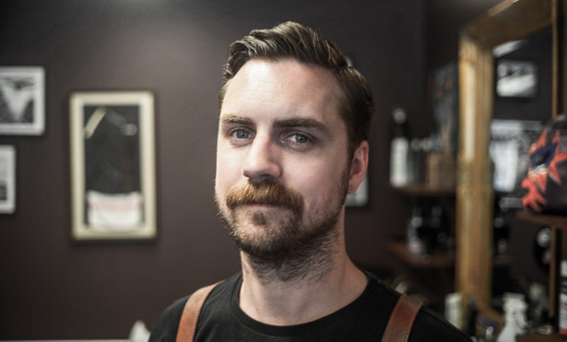
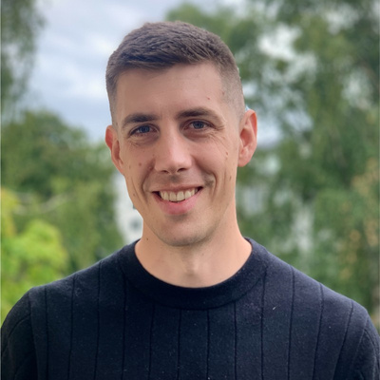
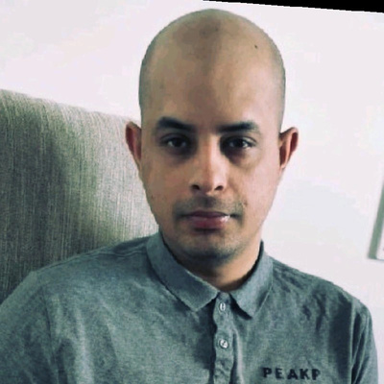
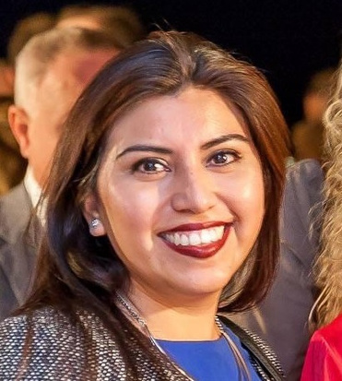
Meet Our Best Team
HENRY APLER
SIMON JANLÖV
KHAQAN YOUSAF
DANIELA BARRERA
Notes:
Alla
Who we were before the course
Our role in this project or during the presentation
Daniela: Jag jobbade för 6 år som projekt ledare inom travel retail området for olika varumärket inom norden när jag hade ansvar för deras personal och försalning. Sen byte jag till en tuffare och mycket mer spännande jobb som mamma av två små tjejer.

Slide 5
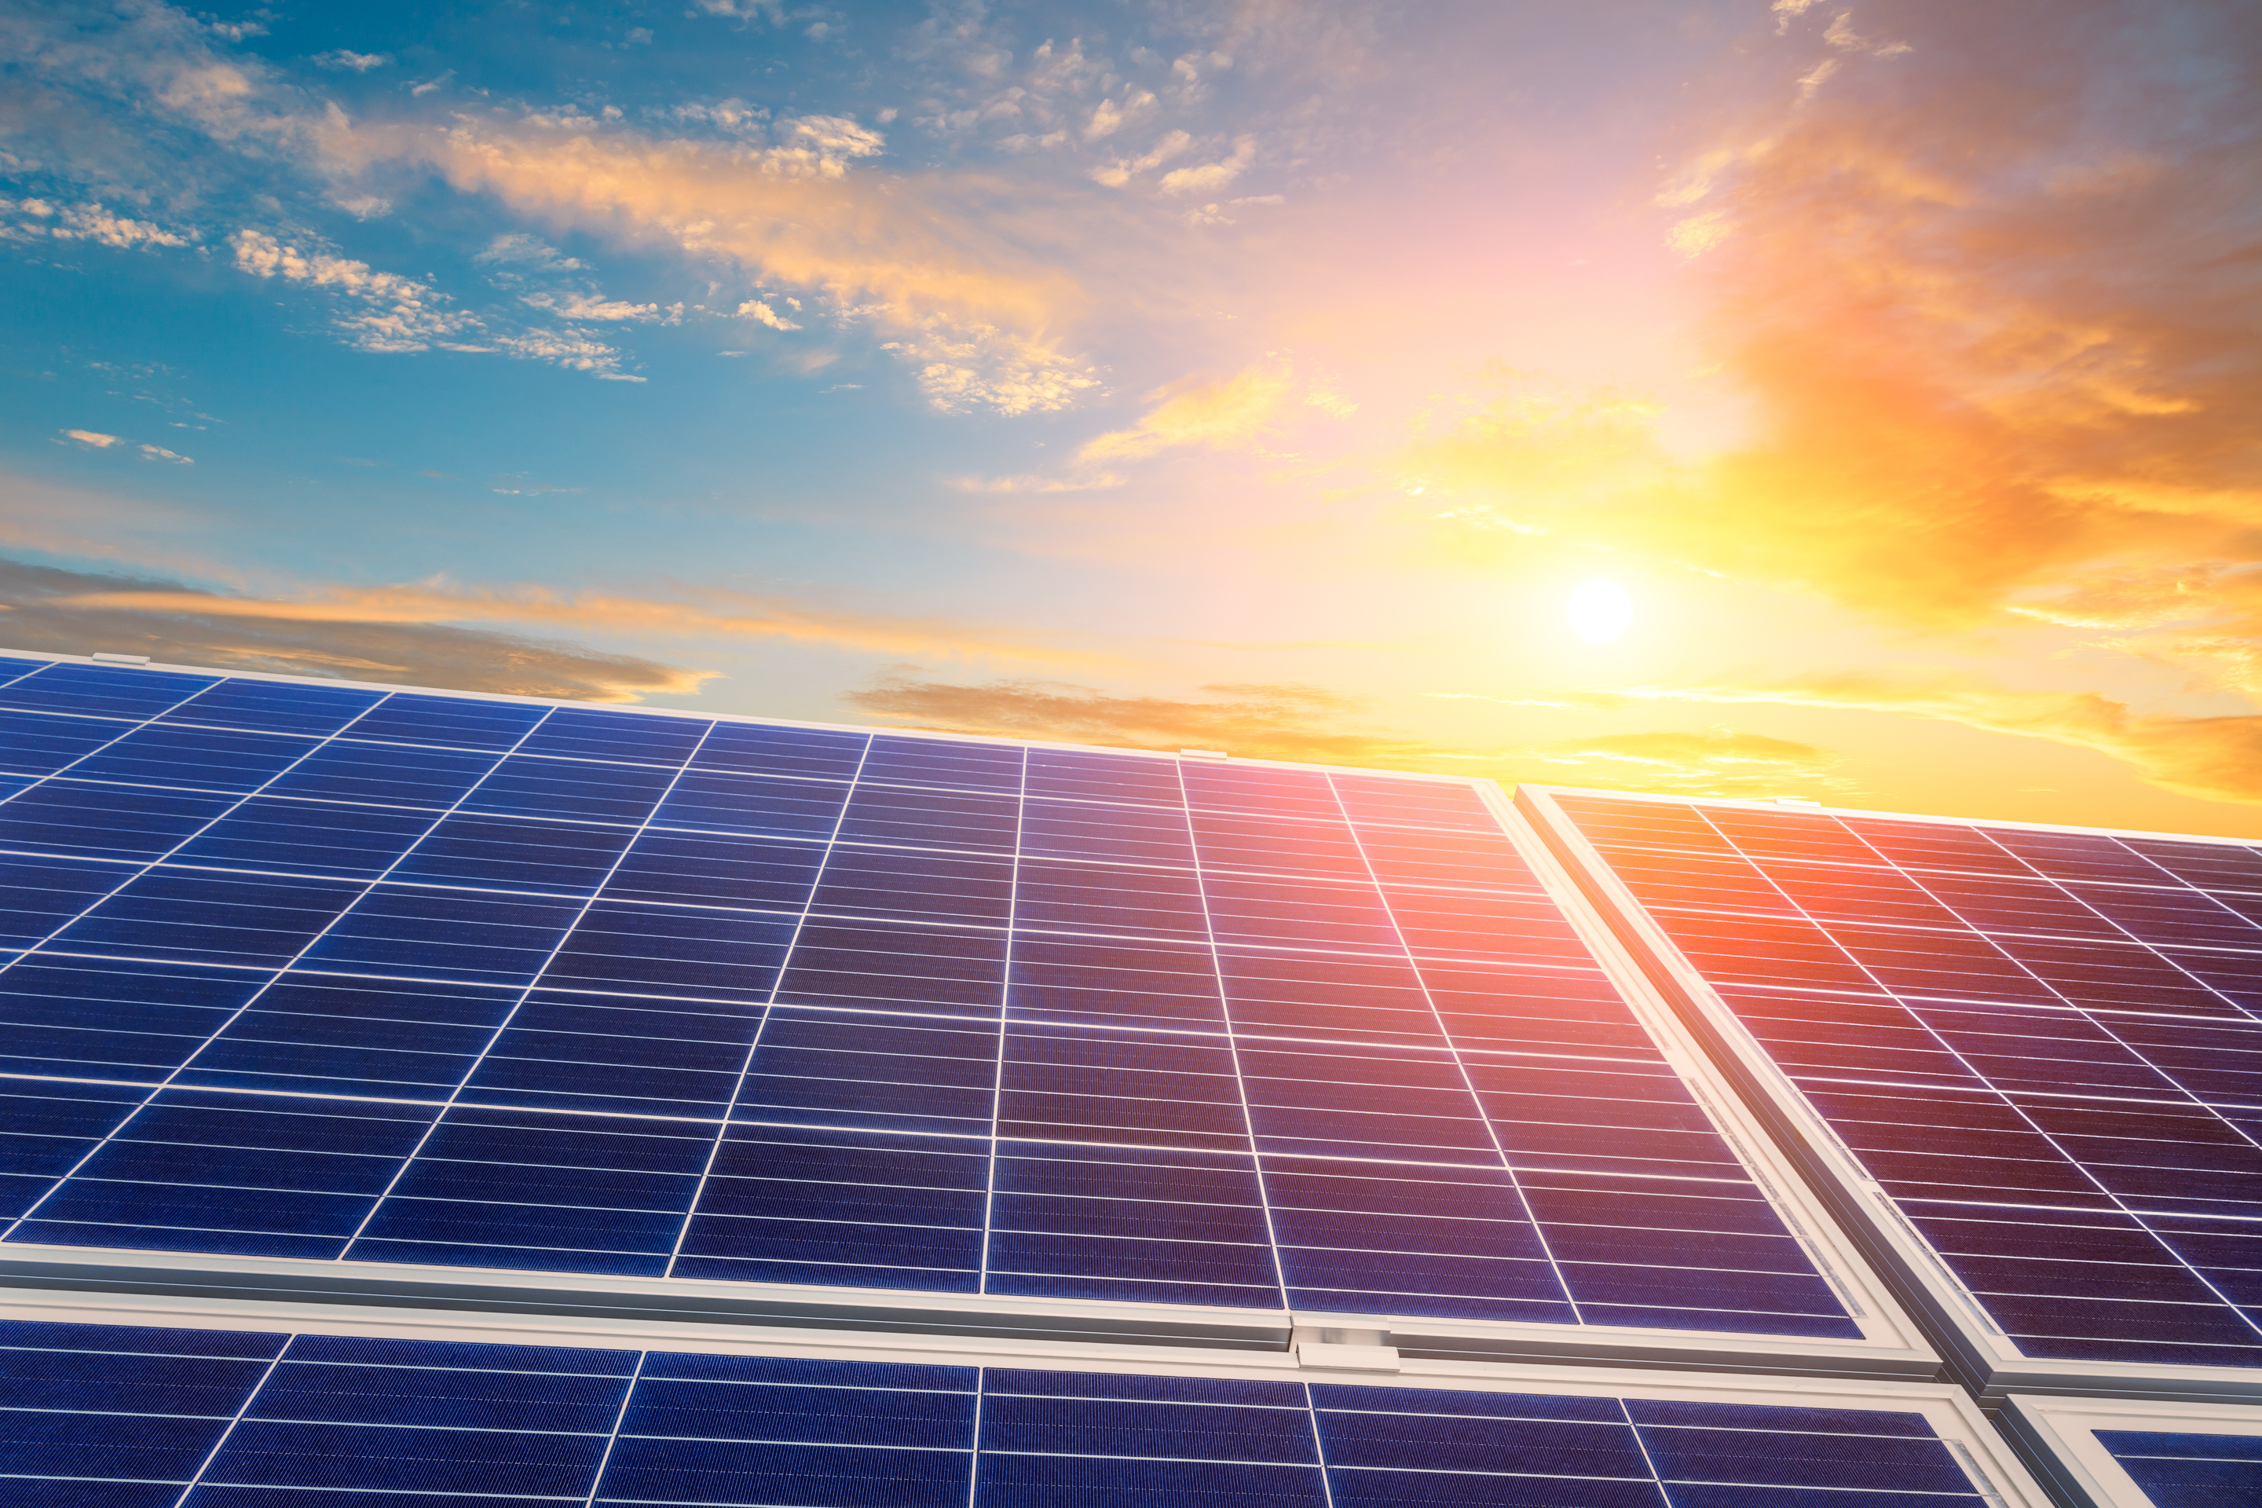


The Problem
History
Do you believe in climate change?
Do you know how much of Sweden’s energy production is solar?
0.2%
What is one of the main reasons stopping people from getting solar panels?
Notes:
Before we start, I have some questions:
- Do you believe in climate change?
Great! We are all on the same page.
Now, do you know how much of Sweden energy production is solar?
Under 1%. But it’s the renewable energy that with the strongest support in general opinion. So there is a lot of potential. A private person might not be able to set up their own wind power plant, but they can set up solar panels in their roof.
So, what is stopping people from do it? Well… money. There is an investment to be made and sometimes is not clear when you will see a return on that investment.
Dani

Slide 6
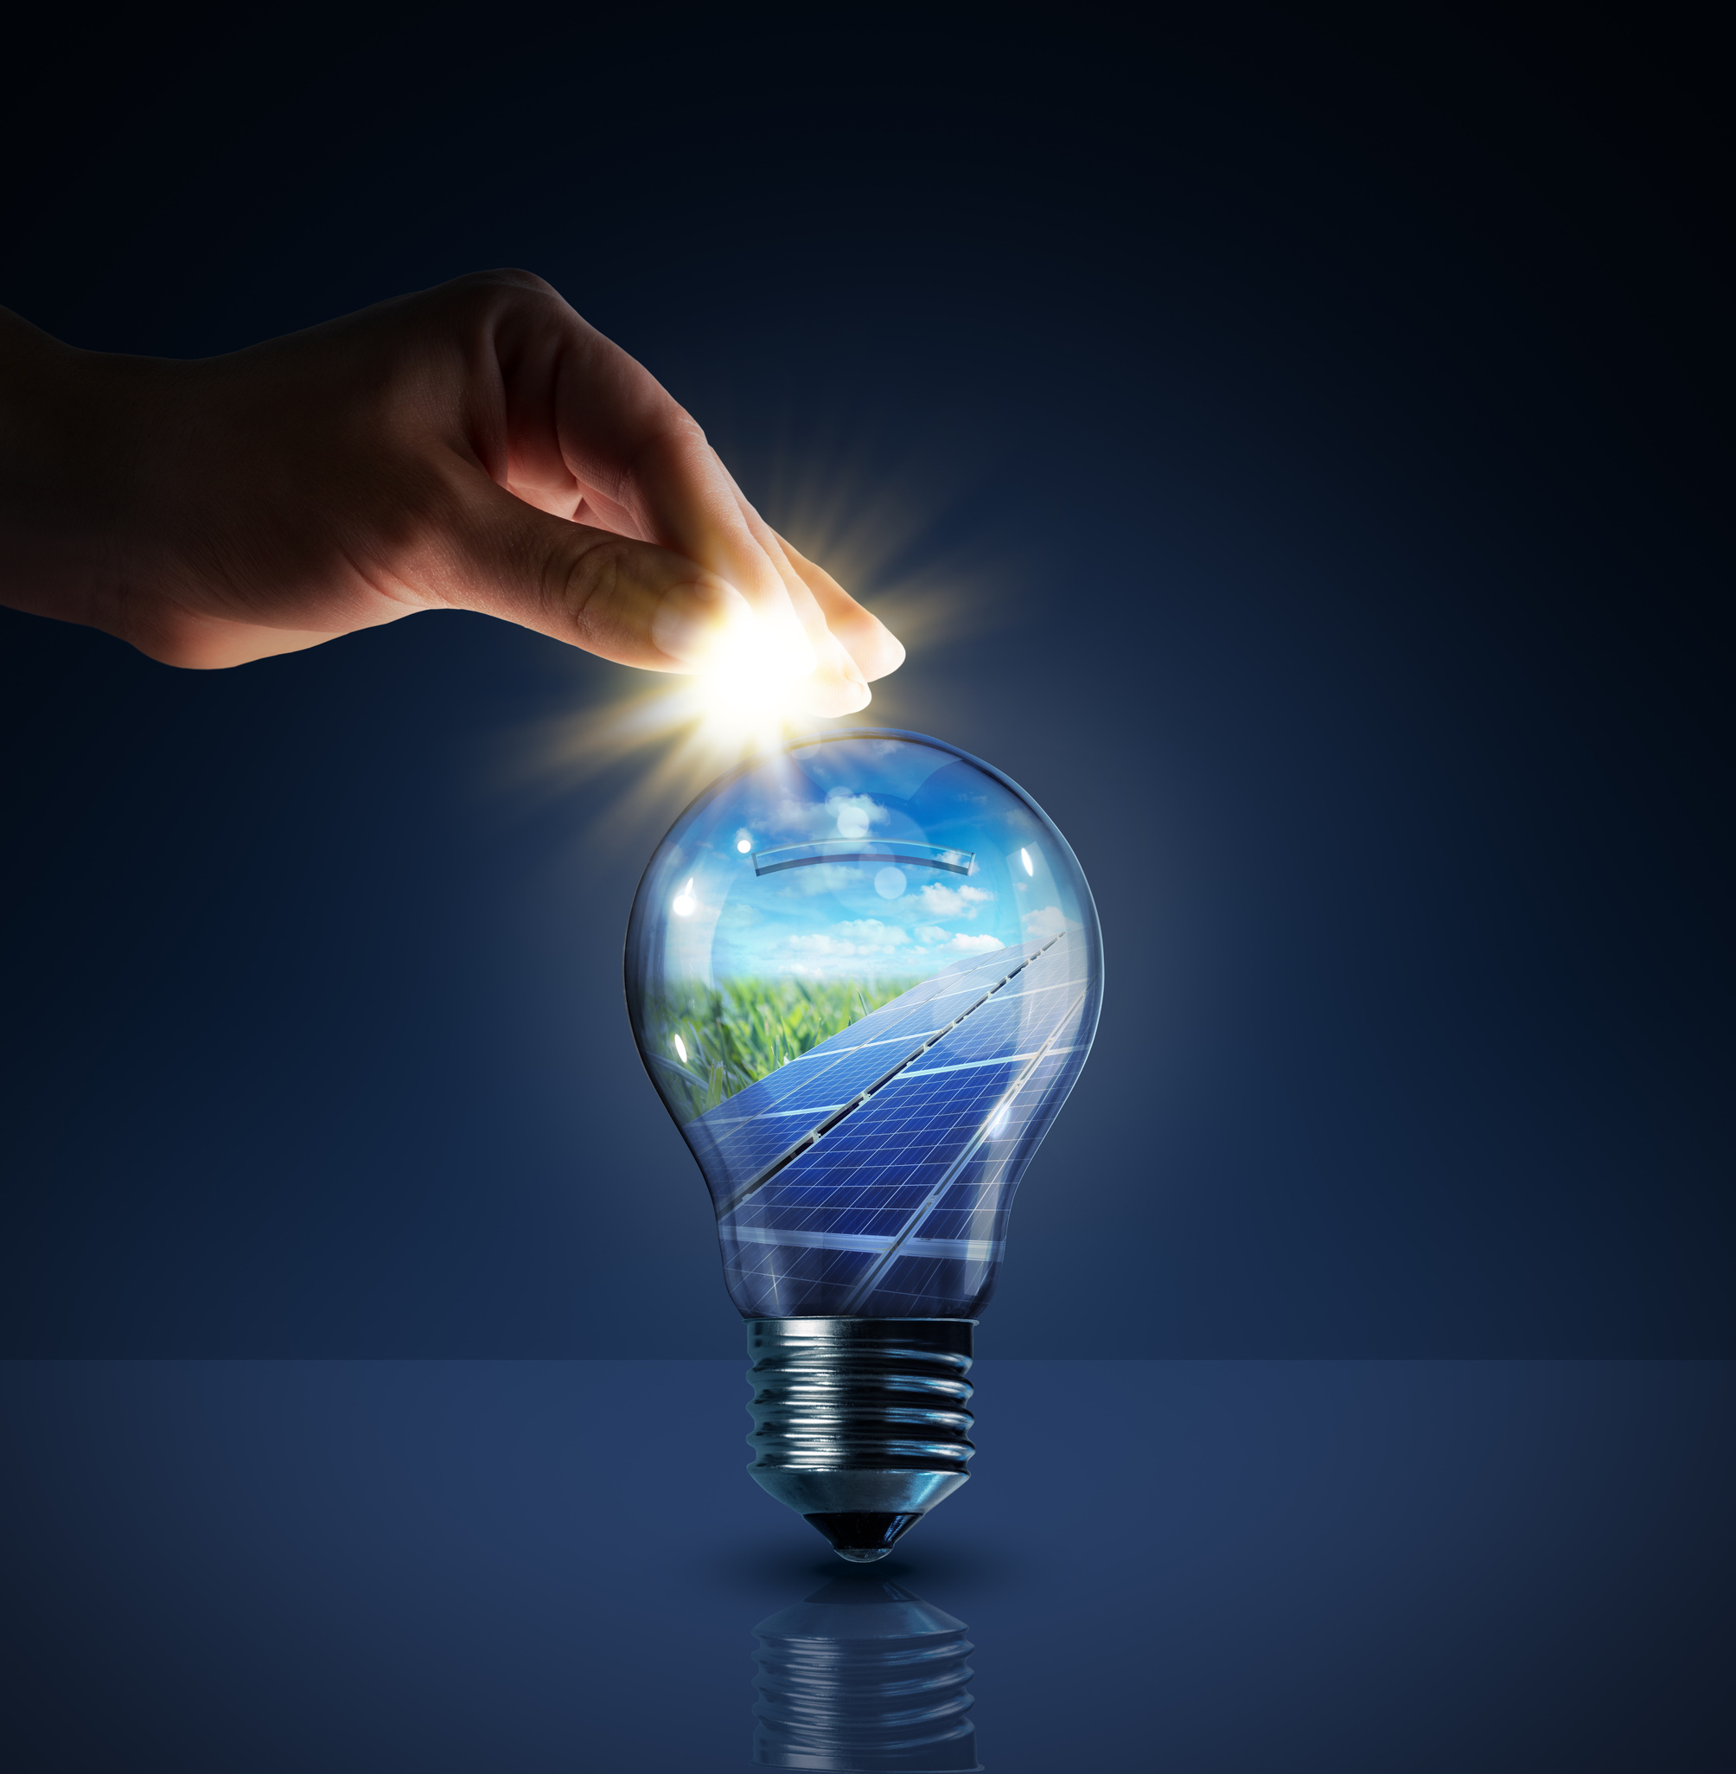




Our Solution
Scope
Reliable Data
Calculated Solution
Clear User Interface
Artificial Intelligence
Notes:
Dani
During our courses one lesson we learned was that the results we will get will be as good as the data we have. And in the age of fake news, we decided to put extra effort in having reliable data.
We used only official sources, like the International Energy Agency, the European Commission and Statistikmyndigheten.
Then used that data to create a formula that would calculate, depending on your electricity zone, and the overall specifications of your house, when you would see a return the capital you invested.
Using AI and ML we've trained a model with that data so we can have a better projection of what electricity prices will be in the next 30 years.

Slide 7
Final Product
DEMO
Notes:
Jag ska ta det här på engelska hoppa det är okej I am going to demonstrate our app 1,at first I want to explain about our price prediction graph, so here with the help of machine learning we are predicting the electricity prices for 30 years onwards
2,and on the left side we another graph which shows the energy source distribution in Sweden and as we can see solar enery is quite low in percentage
3, on the top of the page we have our dropdown menu with four options we can start with the city where one can select city where they are from
4 , in thé second option one select the package for solar ´panels
5, in the third one you select roof top deviation angel
6, and in the last one you select which direction you roof top is facing
7, so you can see in the right graph it shows how many years it is gonna take to break even with your initial solar panel investment
8, and In the left you see in x axis are the no of years and on y axis its amount so by every year pass you are getting your money back in the form of electricity biles that you are not paying

Slide 8
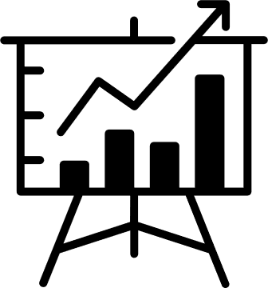




The Techniques
PYTHON
ETL
PROGRAMMING LANGUAGE
CLEANING AND SORTING OUR DATA
GIT
VERSION CONTROL
MACHINE LEARNING
VISUALISATION
PREDICTION
DASH
Notes:
Khaqan --

Slide 9
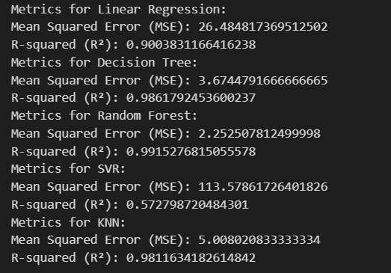
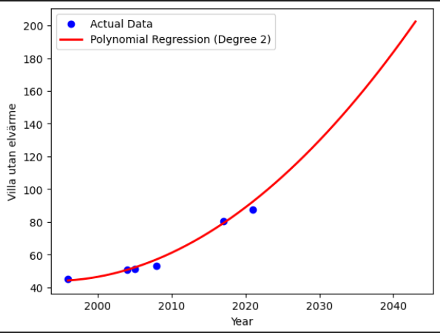
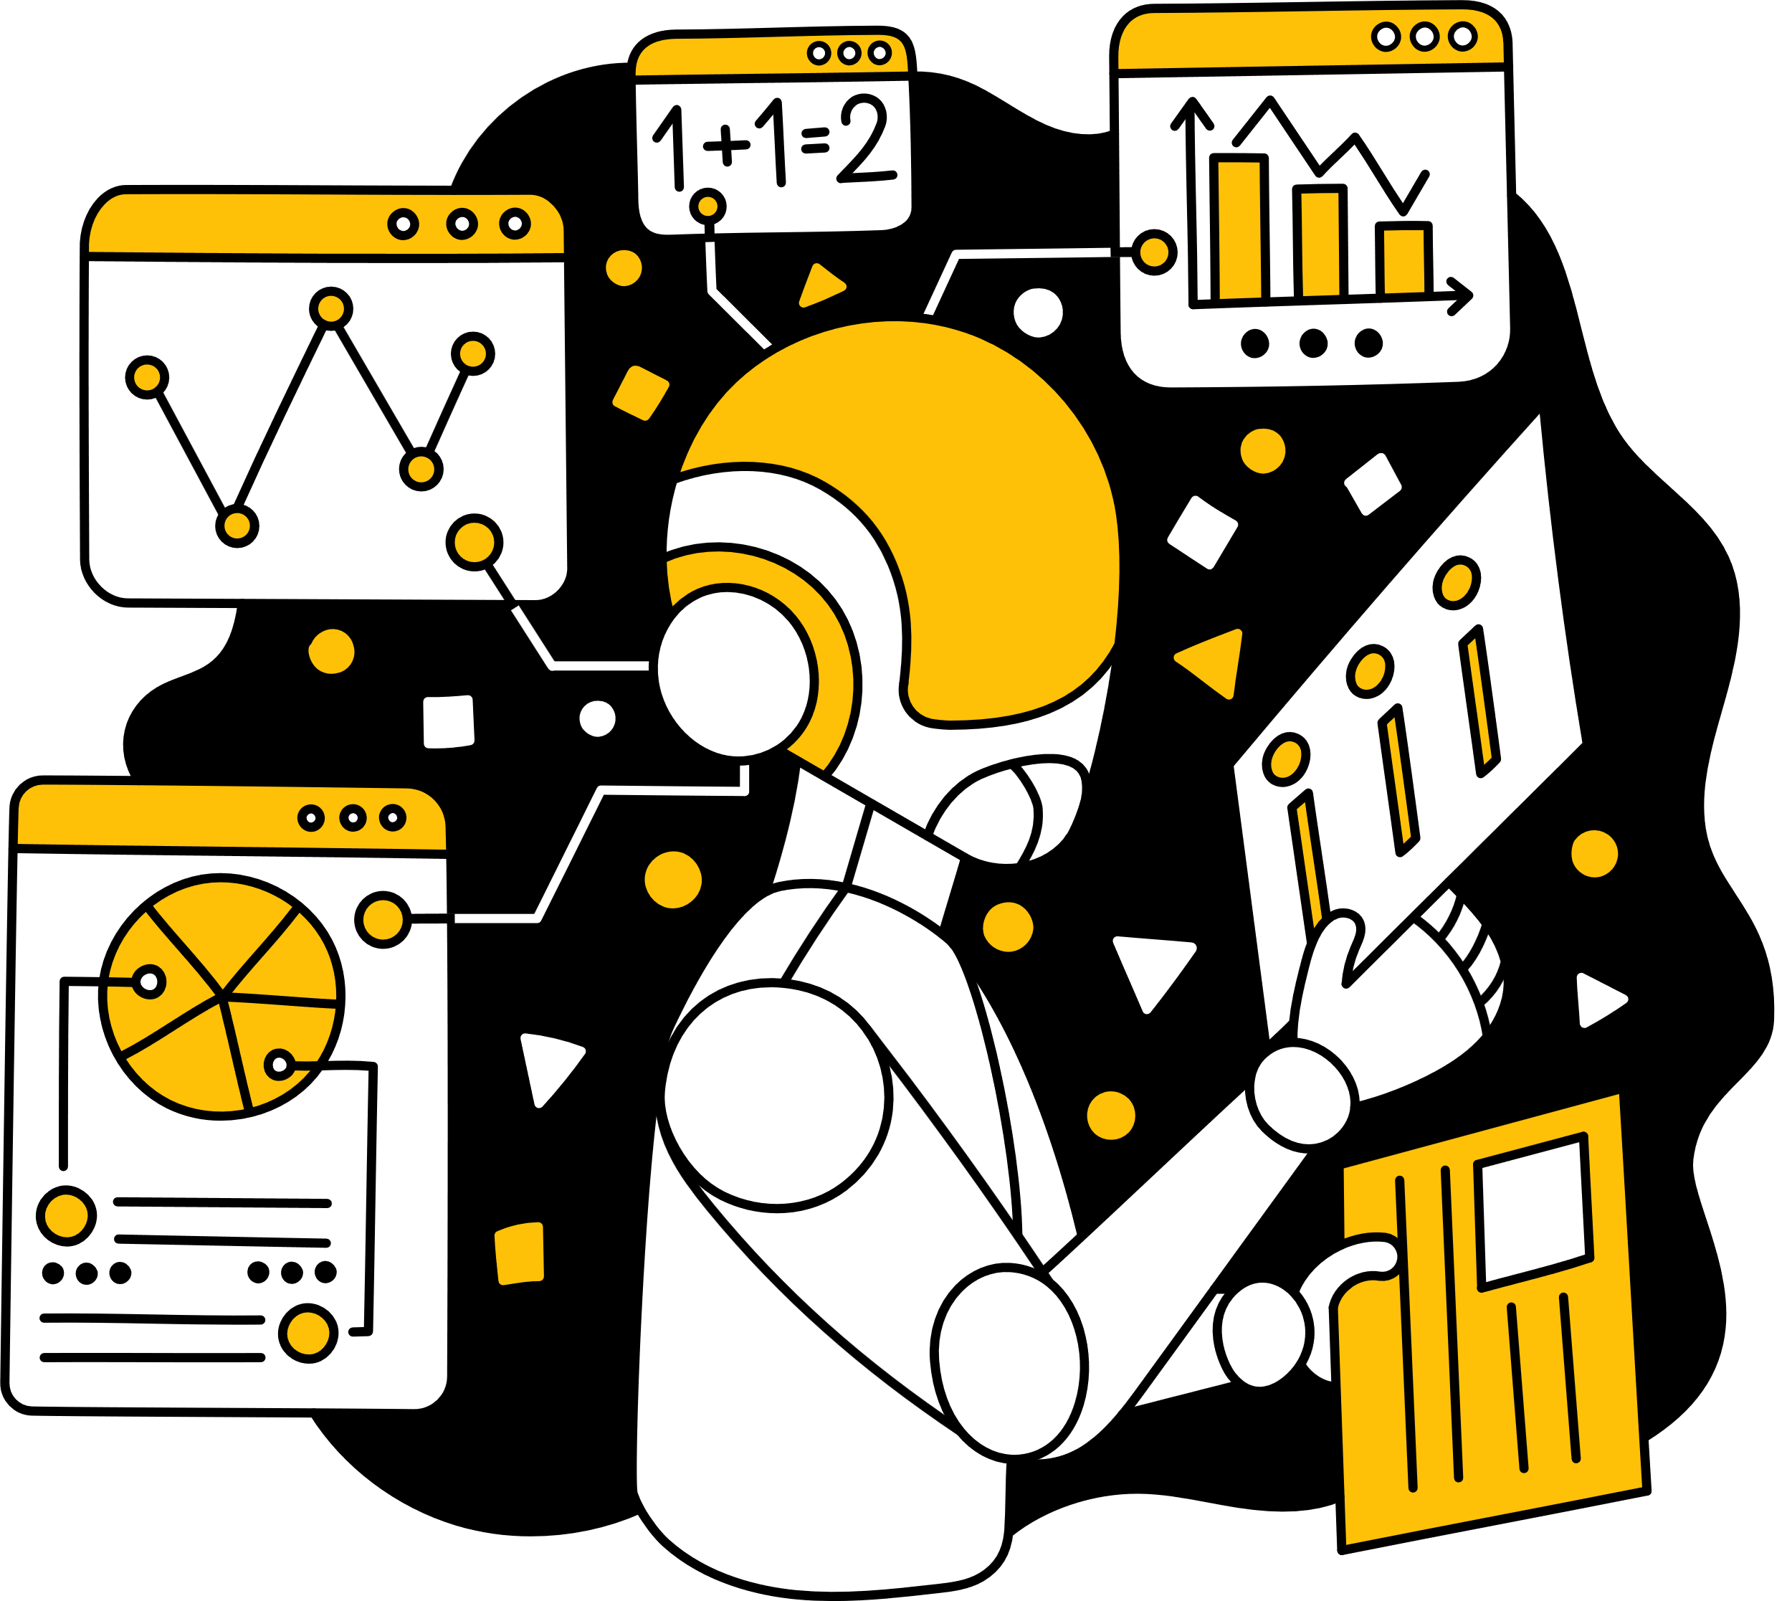
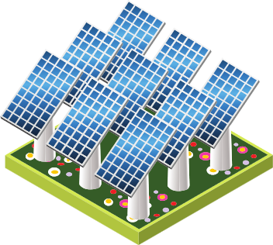
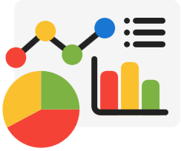
The Code
Trinity
Installerad effekt
X
(taklutning och takriktning)
X
solinstrålning
X
systemeffektförluster
X
minskad effekt
=
Årlig elproduktion
Machine Learning
Solar Panel Object
Dash
Notes:
-Class
- Machine Learning
- Dash
Moving headlines become a triangle.
- Khaqan First
- Simon continues..

Slide 10
The Code
Trinity
Machine Learning
Solar Panel Object
Dash
Installerad effekt
X
(taklutning och takriktning)
X
solinstrålning
X
systemeffektförluster
X
minskad effekt
=
Årlig elproduktion
Notes:
-Class
- Machine Learning
- Dash
Moving headlines become a triangle.
- Khaqan First
- Simon continues..

Slide 11
The Visualization
Dash
Notes:
Dashboard development
Screenshots
Bootstrap

Slide 12

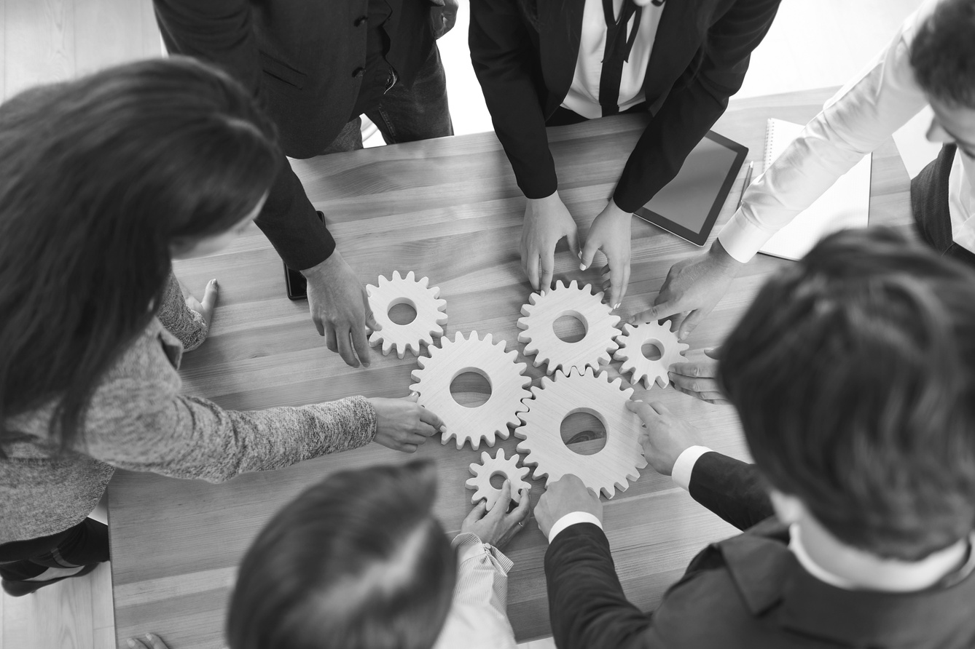
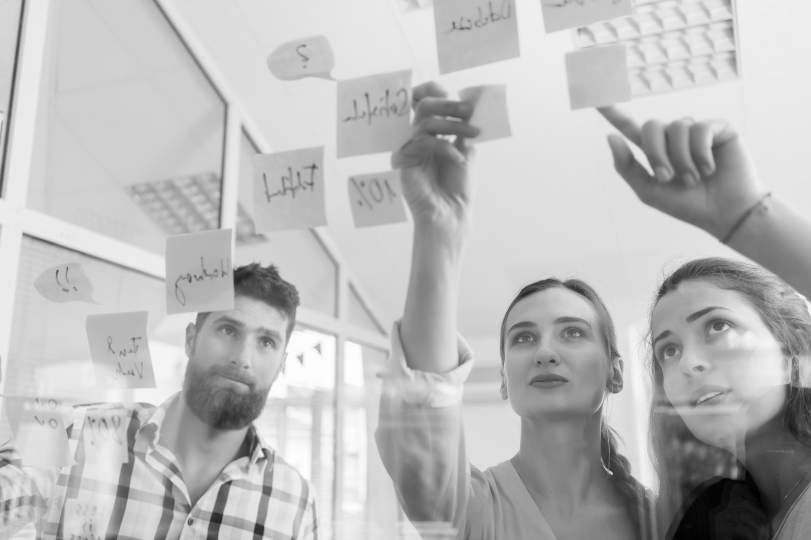
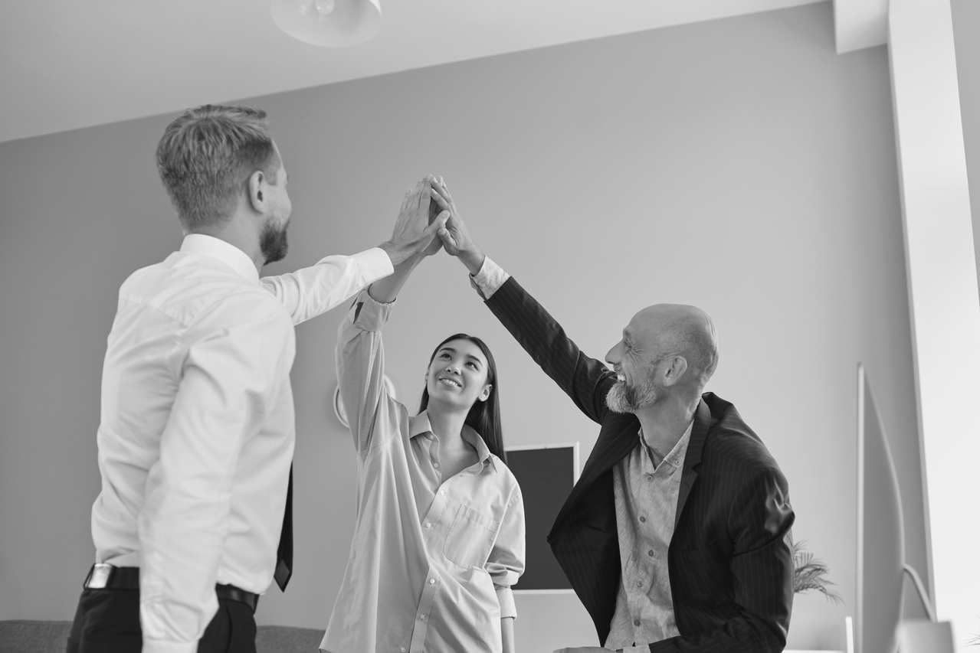
Task Allocation
GATHER DATA
CALCULATION
AI MODEL
VISUALISATION
..
THE GATHERING OF DATA AND CHECKING OF THE SOURCE
MATHEMATICAL FORMULA BEHIND THE PYTHON OBJECT
THE TRAINING OF THE AI MODEL WITH GOOD DATA
THE VISUALIZATION OF THE PROJECT. BOTH DASHBOARD AND PRESENTATION
Notes:
En av de största uppgifterna under detta projekt har varit att samla in data och hitta rätt data från pålitliga källor. Vi alla har hjälpts åt och suttit många och långa timmar för att hitta rätt.
En annan uppgift var den matematiska formel som ligger bakom vår slutprodukt, jag och simon slog våra kloka huvuden ihop och efter ett tag så kunde Simon bygga vår fantastiska solpanels-klass som är
en av stöttepelarna i projektet.
En annan uppgift var att träna vår AI-model, efter allt letande efter korrekt och bra data så kunde Khaqan äntligen försöka hitta rätt machine learning-model och träna den.
Och en sista stor uppgift var det visuella. Dashboarden som vi byggt har samtliga varit inblandade i, Simon och Khaqan har jobbat med vissa av graferna, jag och Daniela har jobbat med dom andra.
Daniela är även the mastermind bakom vår powerpoint presentation.

Slide 13
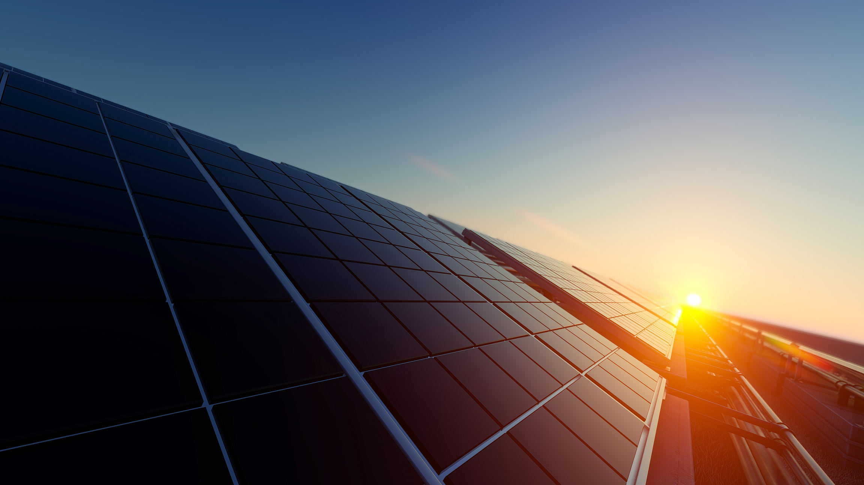

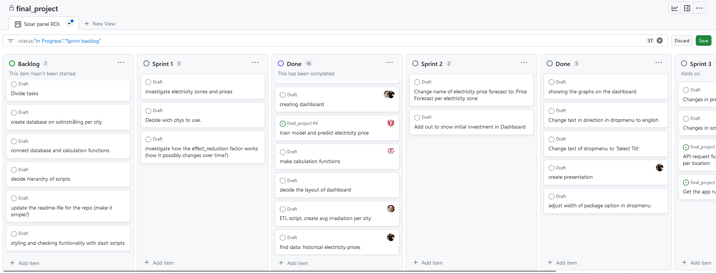



Agile Methodology
Tools
GIT
Flexibility and version control.
Kanban Board
Organization and status.
Scrum Team
Daily stand-up, sprint review.
Teams
Communication and meetings.
Notes:
hello again.
Another technique we used was an agile approach to our way of working.
We had limited time, several steps and many times we were sitting in different locations.
Our project and us, needed to be flexible and adaptative.
For this we used first of all
GIT: Life happens right? You get a call to pick up a sick kid from school, someone falls off the bed and you need to quickly swish focus. Git allowed us to pick up where some someone left off so we keep the flow of the project.
Kanban. Our Kanban board allowed us to see the big picture.
Everything that needed to be done but also how far we had moved in the progress. Here you can see an example of backlog, our SPRINT PLANNING and process.
One of our agile ceremonies was our daily stand ups where we summed up what had been done the previous day, what we want to achieve and if we saw any challenges ahead. This also allowed us to help each other and rearrange tasks for both the sake of the project and our own development.
And lastly, we used Microsoft teams to stay connected when working distance and use different virtual rooms when paircoding or discussing layouts. This way we could be in touch but also divide the group in 2 teams.

Slide 14
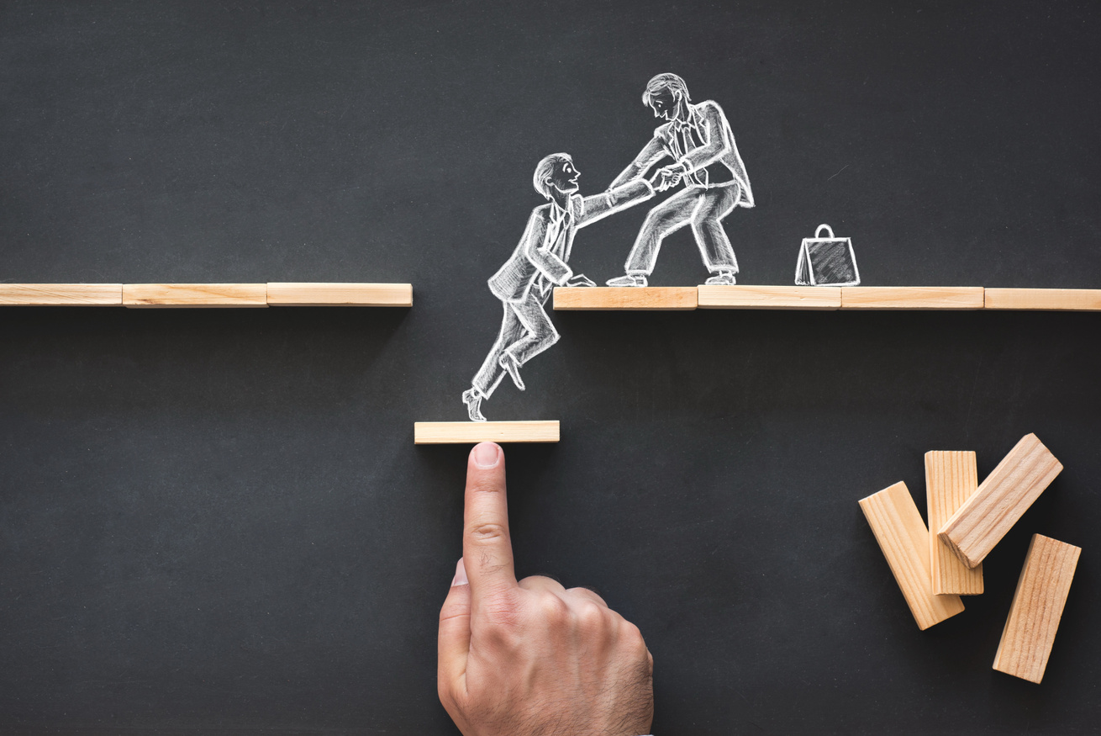
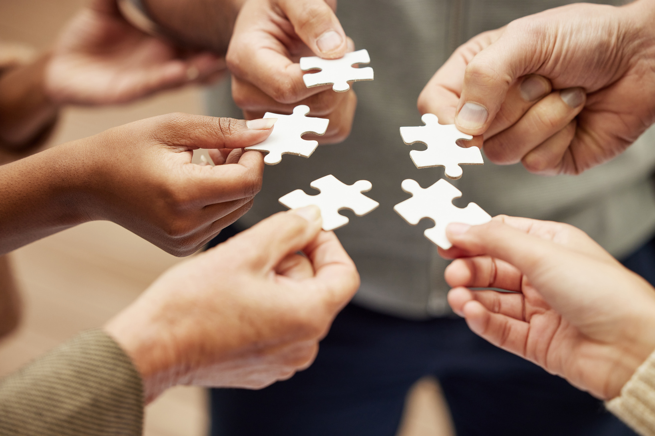

Challenges & Learnings
CHALLENGES
LEARNINGS
Data
Priority
Notes:
Simon

Slide 15
Reflection
Notes:
Simon

Slide 16
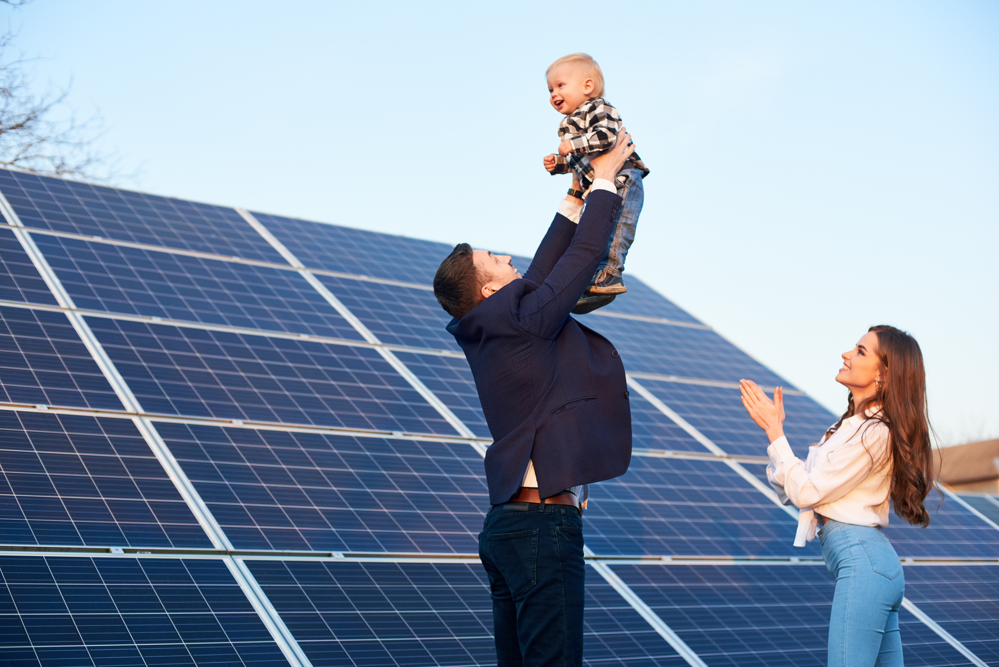
Vision
Next Steps
API: to make it available for any location.
Include more solar panel suppliers.
Add more parameter to be more precise. Expand to companies and governmental institutions.
Include a comparison between investing in solar panels versus savings account/fonds.
Notes:
Khaqan
change image

Slide 17
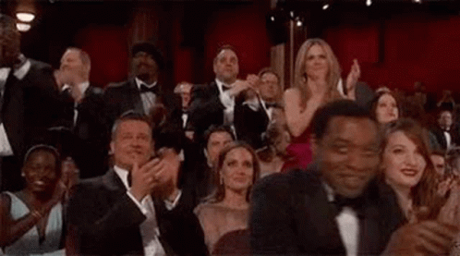
Hasta la vista, baby
Q&A

